Slide 1



Ministério do Desenvolvimento Social e Agrário
Secretaria Nacional de Assistência Social
Serviço Especializado em Abordagem Social
Encontro dos municípios contemplados com a expansão estadual 2017 para serviços à população em situação de rua - Março de 2017

Slide 2

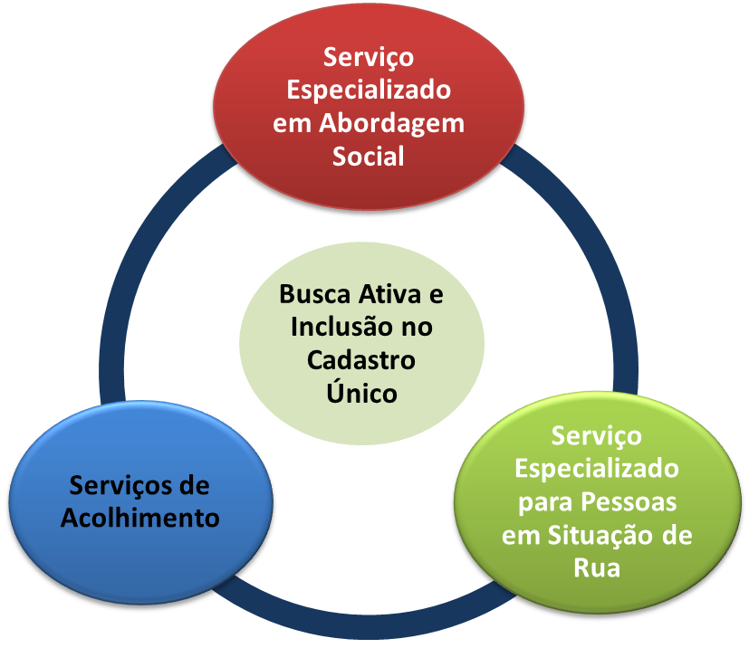
Rede Socioassistencial de Proteção Social Especial
Ampliação do acesso à rede das demais políticas
CREAS
Acompanhamento
Ampliação do acesso a direitos
Acolhimento
Centro POP
Acompanhamento

Slide 3
Serviço Especializado em Abordagem Social (SEAS)
De acordo com a Tipificação Nacional de Serviços Socioassistenciais (2009), o Serviço Especializado em Abordagem Social é ofertado de forma continuada e programada com a finalidade de assegurar trabalho social de abordagem e busca ativa que identifique, nos territórios, a incidência de situações de risco pessoal e social, por violação de direitos, como: trabalho infantil, exploração sexual de crianças e adolescentes, situação de rua, consumo de drogas, dentre outras.
Deve garantir atenção às necessidades mais imediatas das famílias e dos indivíduos atendidos, buscando promover o acesso à rede de serviços socioassistenciais e das demais políticas públicas na perspectiva da garantia de direitos.

Slide 4
Deve atuar com a perspectiva de elaboração de novos projetos de vida. Para tanto, a equipe deve buscar a construção gradativa de vínculos de confiança que favoreça o desenvolvimento do trabalho social continuado com as pessoas atendidas.
A abordagem social constitui-se em processo de trabalho planejado de aproximação, escuta qualificada e construção de vínculo de confiança com pessoas e famílias em situação de risco pessoal e social nos espaços públicos para atender, acompanhar e mediar acesso à rede de proteção social.

Slide 5
Usuários:
Crianças, adolescentes, jovens, adultos, idosos e famílias que utilizam espaços públicos como forma de moradia e/ou sobrevivência.

Slide 6
Objetivos:
Identificar famílias e indivíduos com direitos violados, a natureza das violações, as condições em que vivem, estratégias de sobrevivência, procedências, aspirações, desejos, e relações estabelecidas com as instituições;
Possibilitar condições de acesso à rede de serviços e a benefícios assistenciais e construir com os/as usuários/as, quando for seu interesse, o processo de saída das ruas;
Promover ações para a reinserção familiar e comunitária.
Promover ações de sensibilização para divulgação do trabalho realizado, direitos e necessidades de inclusão social e estabelecimento de parcerias;

Slide 7
Unidades de oferta: Centro POP; CREAS e/ou Unidade referenciada ao CREAS (Entidade e Organização de Assistência Social abrangida pela LOAS, inscrita no Conselho de Assistência Social do município ou DF)
Nos casos em que o SEAS for ofertado no CREAS e/ou Centro Pop, o planejamento do órgão gestor local deverá considerar sua necessária articulação e complementaridade com os serviços obrigatoriamente ofertados em ambas as unidades (PAEFI e Serviço especializado para Pessoas em Situação de Rua, respectivamente).
Referência ao CREAS (ou ao Centro Pop) pressupõe o suporte técnico do CREAS na: organização técnica do Serviço; definição de papéis, delimitação e distinção de competências; construção de estratégias metodológicas; definição de fluxos de encaminhamentos, troca de informações e estudos de caso; estabelecimento de ações complementares e desenvolvidos em parceria; definição de mecanismos e instrumentos para registros de atendimento e acompanhamento; compartilhamento de concepções que devem nortear a oferta da atenção.

Slide 8
Local de atuação:
Devem ser considerados os diversos locais onde se observe incidência ou concentração de situações de risco pessoal e social, por violação de direitos - ruas, praças, entroncamento de estradas, fronteiras, espaços públicos onde se realizam atividades laborais (por exemplo: feiras e mercados), locais de intensa circulação de pessoas e existência de comércio, terminais de ônibus e rodoviárias, trens, metrô, prédios abandonados, lixões, praias, semáforos, entre outros locais a depender das características de cada região e localidade.
Para definição:
Informações de diagnósticos socioterritoriais (em conjunto com a área da vigilância socioassistencial)
Planejamento coordenado pelo órgão gestor de assistência social, envolvendo as unidades de oferta do Serviço (CREAS, unidade referenciada ao CREAS ou Centro POP) e as equipes do SEAS
No processo de planejamento é preciso considerar que o vínculo de confiança dos profissionais do serviço com os territórios também é construído de modo gradativo. Por este motivo, a atuação em territórios com incidência de situações mais complexas, como, por exemplo, violência urbana, consumo e tráfico de drogas, exigirá planejamento mais minucioso e cuidadoso em relação à segurança dos usuários e profissionais.

Slide 9
Período de funcionamento:
Orienta-se que o Serviço seja ofertado ininterruptamente, ou seja, todos os dias da semana, inclusive finais de semana e feriado, durante o dia e a noite.
Todavia, o órgão gestor local poderá planejar a sua oferta de acordo com as especificidades de cada território.

Slide 10
As seguranças afiançadas pela Política de Assistência Social:
Segurança de Acolhida:
•Ser acolhido nos serviços em condições de dignidade;
•Ter reparados ou minimizados os danos decorrentes de vivências de violência e abusos;
•Ter sua identidade, integridade e história de vida preservada.
Segurança de Convívio ou Vivência Familiar, Comunitária e Social
•Ter assegurado o convívio familiar, comunitário e/ou social;
•Ter acesso a serviços socioassistenciais e das demais políticas públicas setoriais, conforme necessidades.

Slide 11
Eixos Norteadores:
• Proteção social proativa
• Ética e respeito à dignidade, diversidade e não discriminação
• Acesso a direitos socioassistenciais e construção de autonomia (atendimento digno, atencioso e respeitoso, a reduzida espera, à informação, ao protagonismo manifestação dos seus interresses, à oferta qualificada do serviço, à convivência familiar e comunitária)
• Construção gradativa de vínculo de confiança com os sujeitos, a rede
e o território
• Respeito à singularidade e autonomia na reconstrução de trajetórias de vida
• Trabalho em rede
• Relação com a cidade e a realidade do território

Slide 12
Organização do Serviço de Abordagem Social nos municípios:
Tem que ser orientada pelas normativas vigentes na política de Assistência Social.
Órgão gestor de Assistência Social:
Realizar mapeamento/diagnóstico socioterritorial da incidência de situações de
risco pessoal e social no município/DF e da rede instalada nos territórios;
Definir a(s) unidade(s) de oferta do serviço, considerando o mapeamento/diagnóstico e a rede instalada;
Definir os recursos humanos: perfil, composição e o número de profissionais, a partir da realidade local e promover a necessária capacitação;
Garantir o espaço físico institucional, base da organização e identidade do serviço; materiais permanentes, de consumo e didáticos, tais como veículos, computadores, mobiliários e telefones fixos e móveis, materiais para atividades recreativas e lúdicas, pranchetas, entre outros materiais que facilitem a relação e a vinculação da equipe com os usuários;
Elaborar e alimentar continuamente o projeto técnico-político do serviço que orientará o seu funcionamento e as intervenções profissionais;

Slide 13
Mobilizar a rede de articulação e definição de fluxos locais com os demais serviços socioassistenciais, serviços das demais políticas públicas e órgãos de defesa de direitos;
Definir registros de atendimento padronizados que serão utilizados pela equipe no cotidiano profissional;
Estabelecer reuniões ou encontros periódicos para integração das equipes e alinhamento do trabalho social desenvolvido, no caso da oferta do serviço em mais de uma unidade (CREAS, Centro Pop e unidade específica referenciada);
Planejar continuamente as ações desenvolvidas e garantir atuação continuada nos espaços públicos, com periodicidade definida, para a criação de vínculos de referência com os usuários;
Planejar capacitações e processos de educação permanente para a(s) equipe(s) do serviço;
Planejar procedimentos para monitoramento e avaliação das ações.

Slide 14
Trabalho Social desenvolvido pelo SEAS:
Pressupostos éticos
Conhecimentos teórico-metodológicos
Conhecimentos técnicos operativos
De acordo com o disposto na Tipificação Nacional de Serviços Socioassistenciais (2009):
Conhecimento do território
Informação, comunicação e defesa de direitos
Escuta
Orientação e encaminhamento sobre/para a rede de serviços locais com resolutividade
Articulação da rede de serviços socioassistenciais
Articulação com os serviços de políticas públicas setoriais
Articulação interinstitucional com os órgãos do Sistema de Garantia de Direitos
Elaboração de Relatórios

Slide 15
Composição da equipe técnica de referência do SEAS:
Resolução CNAS nº 09, de 18 de abril de 2013 - no mínimo 3 (três) profissionais, sendo, pelo menos, 1 (um) desses de nível superior, tendo em vista o caráter especializado do serviço.
Resolução CNAS nº 17, de 20 de junho de 2011 - profissionais de nível superior do SUAS
A equipe técnica de referência poderá ser ampliada de acordo com as necessidades locais, observados: a incidência das situações de risco pessoal e social no município/DF; o tamanho dos territórios; a dispersão territorial das situações de risco; os dias e turnos de funcionamento do Serviço; entre outros aspectos.

Slide 16
Perfil da equipe técnica de referência do SEAS:
Conhecimento da legislação referente à política de Assistência Social, direitos socioassistenciais e direitos e legislações relacionadas a segmentos específicos da população (crianças e adolescentes, mulheres, idosos, pessoas em situação de rua, pessoas com deficiência, entre outros);
Conhecimento e desejável experiência de trabalho em equipe interdisciplinar e trabalho em rede;
Conhecimentos e habilidades para escuta qualificada de famílias e indivíduos;
Conhecimento da realidade do território e da rede de articulação socioassistencial, das demais políticas públicas e órgãos de defesa de direitos;
Desejável experiência no atendimento a famílias e indivíduos em situação de vulnerabilidade e risco pessoal e social;
Habilidades para: trabalhar com imprevistos; ouvir e dialogar sem posturas de julgamento; se comunicar em linguagem acessível; construir vínculos de confiança e referência com pessoas e territórios; relacionar-se com a diversidade; perceber/identificar especificidades dos territórios; registrar informações; entre outras.

Slide 17
Para o trabalho social com pessoas em situação de rua:
É fundamental:
Compor quadros técnicos qualificados;
Superar o desenvolvimento de ações isoladas;
Aprimorar a gestão e qualificar a oferta dos serviços;
Fortalecer estratégias e ações intersetoriais para efetivar a atenção integral.

Slide 18
Trabalho Social com a População em Situação de Rua
Atuação profissional
Deve se nortear pela ótica dos direitos humanos, sendo estes usuários enxergados sem estereótipos, ou imagens pejorativas;
Sua atuação sobre a realidade de vida desses usuários se externa através de ações educativas;
O desafio da inclusão é entender sua linguagem, vê-lo de forma integral, traduzindo a realidade da rua, aproximando-se deste universo;
Implica em estabelecer-se enquanto referência para este sujeito, mediar o resgate dos seus direitos básicos por meio da inclusão nas políticas públicas e acesso aos serviços destinatários;

Slide 19
Ultrapassar a visão de que a Assistência Social é capaz de dar conta sozinha desta complexidade, e entendê-la como travessia entre as demais Políticas Públicas;
Pensar a inclusão destes sujeitos é pensar em moradia digna, educação de qualidade, tratamento especializado para usuários de álcool e outras drogas, espaços de cultura e lazer na comunidade;
A rede de serviços deve funcionar de forma integrada e articulada, com todos os atores envolvidos como as Secretarias de Estado, os Órgãos de Proteção, as instituições (públicas e privadas) e a sociedade, todos juntos colaborando com a ação do profissional, de forma a dar encaminhamentos precisos para cada pessoa atendida.

Slide 20
O profissional deve buscar despertar nestas pessoas o desejo pela transformação da sua realidade, ultrapassando a cruel visão daquilo que é real e partindo para o campo do desejo, onde projetos e propostas de vida deverão ser construídos. O profissional, então, se deparará com obstáculos que dificultarão a elaboração destes projetos; a família com laços estremecidos ou rompidos, a rede de prestação de serviços (educação, saúde, esporte, etc.) não adequada e capacitada para atender esta população, a sociedade que não lhes dá uma oportunidade para emprego, estágio ou capacitação.
(LIRA, 2003 – texto adaptado)

Slide 21

Serviços, Programas e Benefícios Socioassistenciais de PSB e PSE:
Articulação para acesso à documentação pessoal
Inclusão das pessoas em situação de rua no Cadastro Único
Políticas Públicas Setoriais
Demais Órgãos do Sistema de Garantia de Direitos (Ministério Público, Defensoria Pública, Centros de Defesa, dentre outros)
Sistema de Segurança Pública
Serviços, Programas e Projetos de Instituições Não-Governamentais e Comunitárias
Redes Sociais Locais e Movimentos Sociais
Instituições de Ensino e Pesquisa

Slide 22
REDE COFINANCIADA (mês de referência – fevereiro/2017):
Brasil: 503 equipes do SEAS cofinanciadas em 265 municípios.
Paraná: 37 equipes do SEAS cofinanciadas em 20 municípios.
UF | Município | População | Porte | Nº de Equipes cofinanciadas
PR | Apucarana | 120.919 | Grande | 1
PR | Arapongas | 104.150 | Grande | 1
PR | Araucária | 119.123 | Grande | 1
PR | Cambé | 96.733 | Médio | 1
PR | Campo Largo | 112.377 | Grande | 1
PR | Cascavel | 286.205 | Grande | 2
PR | Colombo | 212.967 | Grande | 1
PR | Curitiba | 1.751.907 | Metrópole | 11
PR | Fazenda Rio Grande | 81.675 | Médio | 1
PR | Foz do Iguaçu | 256.088 | Grande | 2
PR | Londrina | 506.701 | Grande | 4
PR | Maringá | 357.077 | Grande | 3
PR | Paranaguá | 140.469 | Grande | 1
PR | Pinhais | 117.008 | Grande | 1
PR | Piraquara | 93.207 | Médio | 1
PR | Ponta Grossa | 311.611 | Grande | 1
PR | São José Dos Pinhais | 264.210 | Grande | 1
PR | Sarandi | 82.847 | Médio | 1
PR | Toledo | 119.313 | Grande | 1
PR | Umuarama | 100.676 | Grande | 1

Slide 23
PRINCIPAIS DESAFIOS:
Elaboração de Orientações Metodológicas do SEAS (especificidades de crianças e adolescentes em situação de rua - trabalho infantil, exploração sexual, consumo e tráfico de drogas; adultos em situação de rua)
Estruturação adequada dos Centro Pop e CREAS e oferta qualificados dos serviços
Eliminar práticas higienistas, a violência institucional, o preconceito e a discriminação dos profissionais e da sociedade em geral
Integração entre os serviços socioassistenciais para pessoas em situação de rua e destes com o Cadastro Único
Estabelecimento de fluxos e protocolos para o atendimento em rede, fortalecendo ações intersetoriais

Slide 24
Obrigada!
Ministério do Desenvolvimento Social e Agrário
Secretaria Nacional de Assistência Social
Departamento de Proteção Social Especial
www.mds.gov.br
0800 707 2003
(61) 2030-3199

